Slide 1
Universidade do Vale do Itajaí • Ciência da Computação
Projeto M1 — Operações Pontuais
e Filtragem Espacial
Melhoria de radiografias musculoesqueléticas — conjunto MURA, categoria XR_FOREARM
Alunos: João Arthur dos Santos Lorenzoni e Lucas Francelino
Professor: Felipe Viel
Disciplina: Processamento de Imagens • 22/09/2026

Slide 2
Objetivo
Avaliar o efeito de operações pontuais e de filtros espaciais sobre radiografias do MURA, identificando a configuração com melhor equilíbrio entre contraste, redução de ruído e preservação de estruturas.
1. Ruído controlado
2. Operação pontual
3. Suavização
4. Aguçamento
Gaussiano, σ = 15
semente 42
Equalização (A)
Correção gama (B)
Mediana 3×3 (A)
Gaussiano 5×5 (B)
High-boost (A)
Laplaciano somado (B)
Escopo
Três radiografias da categoria XR_FOREARM, com características de qualidade distintas.
Duas configurações do pipeline, com alteração de técnica e de ordem.
Aguçamento combinado à imagem original, sem resultado restrito a bordas.
Implementação própria das operações pontuais, dos filtros e das métricas.
Processamento de Imagens • UNIVALI • Projeto M1
2

Slide 3
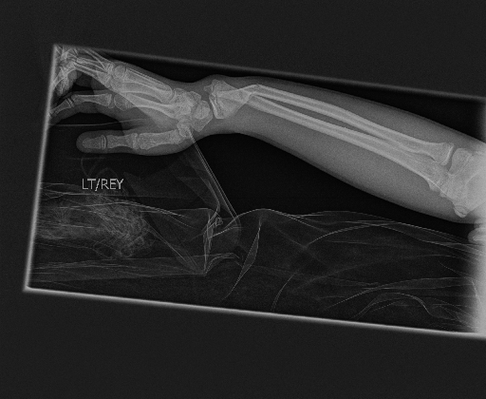
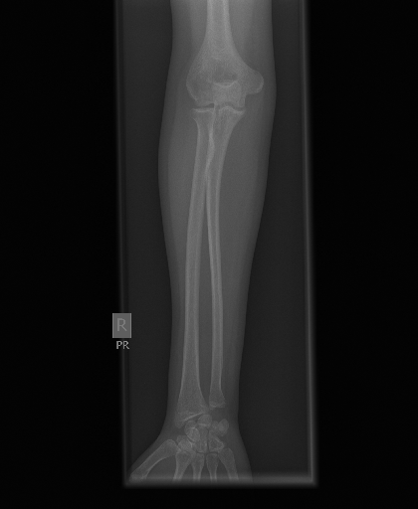
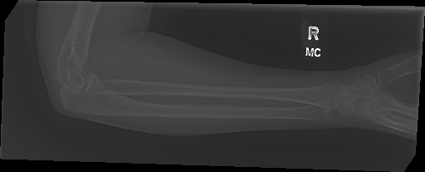
Imagens — XR_FOREARM (MURA v1.1)
Mesma região anatômica. Pacientes distintos, de modo a obter variação de contraste, definição e artefatos.
Artefatos
Bem definido
Subexposto
patient11328 • study1_positive
Sobreposição, lençol e marcador
patient11362 • study1_negative
Projeção AP, estruturas nítidas
patient11355 • study1_positive
Vista lateral, baixo contraste
Processamento de Imagens • UNIVALI • Projeto M1
3

Slide 4
Configurações do pipeline
Configuração A
Configuração B
Equalização de histograma
Filtro da mediana 3×3
High-boost (k = 1,2)
Ordem: pontual → suavização → aguçamento
Filtro gaussiano 5×5 (σ = 1)
Correção gama (γ = 0,7)
Laplaciano somado (peso 0,8)
Ordem: suavização → pontual → aguçamento
Justificativa: ampliar o contraste antes da remoção de ruído.
Justificativa: γ < 1 amplia tons escuros; a suavização prévia reduz a amplificação do ruído de fundo.
Ruído comum às duas configurações: gaussiano aditivo, média 0, σ = 15, semente 42.
Processamento de Imagens • UNIVALI • Projeto M1
4

Slide 5
Implementação
Operações pontuais, convolução, filtros e métricas implementados sem funções prontas de filtragem. NumPy é utilizado como estrutura de array; Pillow e Matplotlib, apenas para entrada, saída e figuras.
Equalização
Correção gama
Convolução 2D
Histograma e CDF
s = (cdf − cdfmin) / (N − cdfmin) · 255
s = c · r^γ
γ = 0,7 amplia tons escuros
Padding por replicação de borda
Kernel rotacionado 180°
Mediana
High-boost
Laplaciano somado
Ordenação da vizinhança k×k
Seleção do valor central
g = f + k (f − fsuave)
k = 1,2
g = f + peso · ∇²f
peso = 0,8
Processamento de Imagens • UNIVALI • Projeto M1
5

Slide 6
Métricas
PSNR
SSIM
10 · log10(255² / MSE)
Fidelidade pixel a pixel em relação à imagem original. Valores mais altos indicam menor erro quadrático.
Índice de similaridade estrutural (luminância, contraste e estrutura locais).
Complementa o PSNR na avaliação de contornos ósseos.
O contraste RMS (desvio padrão) foi registrado como apoio. A equalização eleva esse valor, mas também o ruído de fundo. O PSNR penaliza alterações intencionais de histograma; por isso a análise combina PSNR, SSIM e inspeção visual.
Processamento de Imagens • UNIVALI • Projeto M1
6

Slide 7
Resultados
Imagem | Etapa | PSNR (dB) | SSIM | Contraste RMS
artefatos | Ruidosa | 24,97 | 0,3997 | 37,51
artefatos | A | 8,56 | 0,1375 | 73,45
artefatos | B | 19,38 | 0,4564 | 38,60
bem definido | Ruidosa | 26,04 | 0,3223 | 33,80
bem definido | A | 9,38 | 0,1064 | 85,23
bem definido | B | 20,29 | 0,3073 | 40,49
subexposto | Ruidosa | 24,76 | 0,2868 | 24,82
subexposto | A | 8,94 | 0,1090 | 73,40
subexposto | B | 18,35 | 0,4583 | 25,80
A Configuração B obtém PSNR e SSIM superiores nas três imagens. A Configuração A apresenta maior contraste RMS.
Processamento de Imagens • UNIVALI • Projeto M1
7

Slide 8
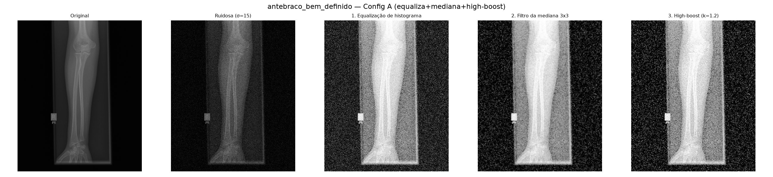
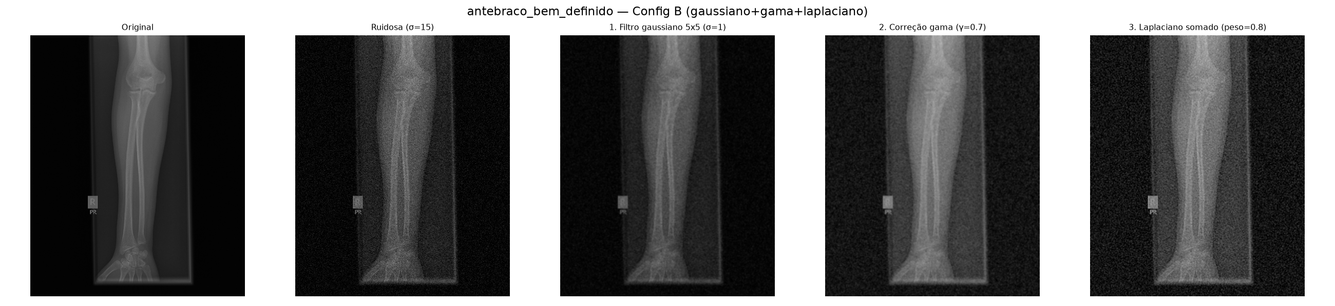
Resultado visual — antebraço bem definido
Processamento de Imagens • UNIVALI • Projeto M1
8

Slide 9
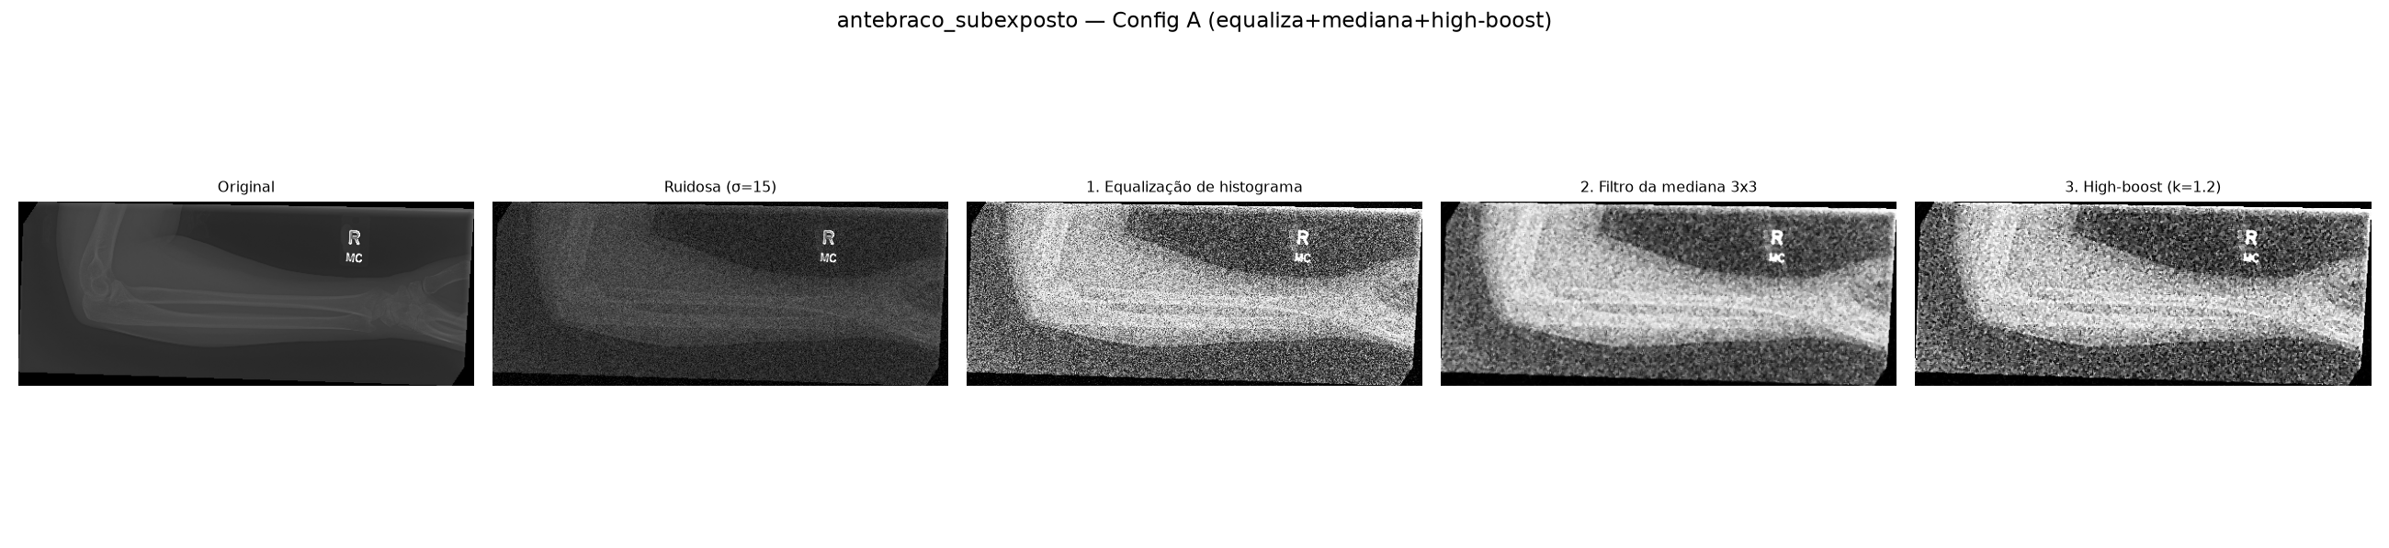
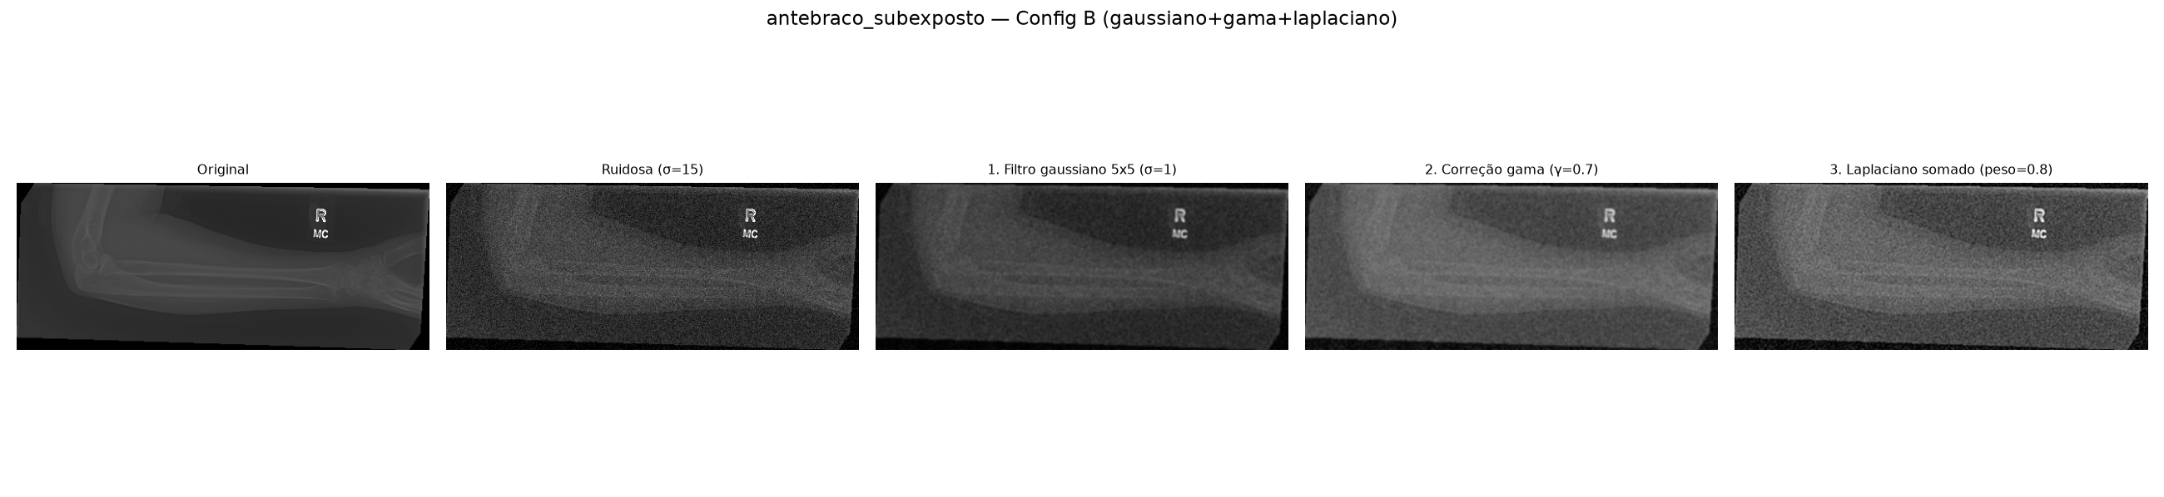
Resultado visual — antebraço subexposto
A equalização eleva o contraste, mas redistribui o ruído de fundo (SSIM = 0,11). A mediana posterior não recupera a distribuição original de intensidades.
Processamento de Imagens • UNIVALI • Projeto M1
9

Slide 10
Discussão
Artefatos
A Configuração B é a única em que o SSIM supera o da imagem ruidosa (0,46 > 0,40). A equalização degrada o fundo e os artefatos de aquisição.
Bem definido
A imagem já apresentava contraste adequado. A Configuração B preserva estrutura próxima da ruidosa (SSIM 0,31 frente a 0,32).
Subexposto
Maior ganho estrutural: SSIM de 0,29 (ruidosa) para 0,46. A correção gama clareia a anatomia sem redistribuir o ruído de fundo.
Limitações observadas
Equalização com fundo predominante em zero; mediana 3×3 insuficiente após a redistribuição de intensidades; high-boost realça ruído residual.
Processamento de Imagens • UNIVALI • Projeto M1
10

Slide 11
Conclusão
A Configuração B apresentou o melhor compromisso nas três radiografias.
Suavização antes da correção gama, seguida de laplaciano somado, reduz ruído e preserva estruturas.
A equalização maximiza o contraste RMS, porém amplifica o ruído em imagens cujo histograma se concentra no zero.
O efeito de cada técnica depende da imagem: a vista lateral subexposta beneficiou-se da gama; a projeção AP já definida não exigia equalização.
PSNR e SSIM devem ser interpretados em conjunto com a análise visual, pois alterações intencionais de intensidade reduzem o PSNR.
Processamento de Imagens • UNIVALI • Projeto M1
11

